Slide 1
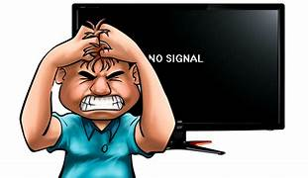
J’étais dans un désert noir

Slide 2
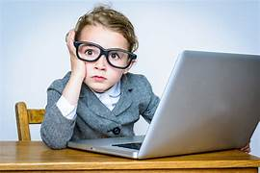
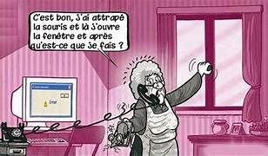
Lorsque tout à coup accompagnée de Micheline et Bernadette les choses commençaient à s’éclaircir.

Slide 3
Du dépannage comme on n’en avait jamais vu.
Micheline , Bernadette
AU SECOURS !!!!
Claire, réfléchis à ce que tu fais…
J’ai peur , on dirait qu’il est malade mon ordinateur

Slide 4
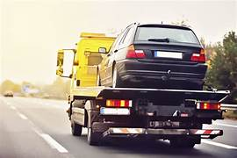
J’avais peur que ça se termine mal
J’avais peur qu’on me l’embarque , du coup je me suis bien accrochée.

Slide 5
Et les nuages se sont dissipés, je me suis détendue….
MERCI Micheline et Bernadette.

